Slide 1




«Развитие компетенций организаторов волонтерского сопровождения молодежных событий»
Урок 3. Логика развития форума во времени

Slide 2

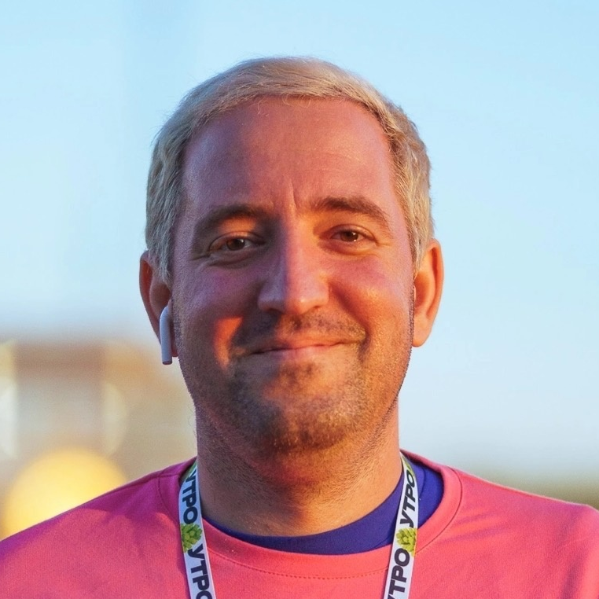

Марат Ласкин
Начальник Центра развития добровольчества АНО «Молодёжный центр Югры»
2

Slide 3

До
форума
Во время
форума
После
форума
Привлечение
Отбор
Подготовка
Поощрение
Наследие волонтёрской программы
Реализация функций
Мотивация
3

Slide 4
Привлечение
Определите требуемые позиции и количество волонтёров для успешной реализации форума
Подготовьте регистрацию волонтёров
Опубликуйте и распространите информацию
о наборе волонтёров
Региональные молодёжные организации
Социальные сети форума
Волонтёрские группы и чаты
4

Slide 5
Подготовка
Общение
и знакомство друг
с другом
Возможность потренировать функции
Развитие компетенций
Обозначение главных правил, прав
и обязанностей
Раскрытие роли
и значимости волонтёров на форуме
5

Slide 6
Подготовка
Используйте доступные ресурсы для подготовки
Привлекайте опытных тренеров и модераторов
к реализации обучающей программы
Применяйте различные форматы обучения
Не забывайте про функциональные и объектовые инструктажи
6

Slide 7
Реализация функции
Научитесь грамотно ставить задачи для волонтёров
и определять необходимые ресурсы для их выполнения
Помните, что если вы не знаете как выполнить задачу, её нельзя поручать волонтёру
Всегда контролируйте выполнение задач
7

Slide 8
Поощрение
Проведите церемонию признания вклада волонтёров на закрытии форума или организуйте целое мероприятие для них на следующий день
Можете ли вы организовать ещё какие-то подарки
или сюрпризы?
Не забудьте проставить волонтёрские часы
на платформе
8

Slide 9
Наследие волонтёрской программы
Пусть волонтёры продолжают общение в чате после форума
Рассказывайте им о других возможностях, мероприятиях, конкурсах, волонтёрских программах
и поощряйте такую активность от них
Попробуйте принять участие во встречах после форума или на других событиях
9

Slide 10
Отбор
Привлечение
Подготовка
2-3 месяца до форума
месяц до форума
1-2 недели до форума
Подготовка
Реализация функций и Мотивация
в течение всего периода форума
Форум
Поощрение
Наследие волонтёрской программы
последний день форума
и следующий день
как можно дольше после форума
Постфорум
10

Slide 11
«Развитие компетенций организаторов волонтерского сопровождения молодежных событий»
Урок 3. Логика развития форума во времени

